Slide 1

超燃龙头双B战法
5月6日 20:15
吴镇鸿
执业编号:A1120618120002
基金从业编号:A20250617005261
10余年金融从业经验，专研究趋势理论，K线形态理论等，对于市场具有敏锐嗅觉。集十年大成研发双B龙头战法，成功帮助广大股民朋友看中做短，捕捉大波段强势股启动机会，精研盈利模式,首创中线游龙黄金战法，波段复制涨停法，333战法！

Slide 2

0 1
大盘分析
0 2
双B牛股特征
0 3
超燃龙头复制大波段应用

Slide 3
PART 01
大盘分析

Slide 4
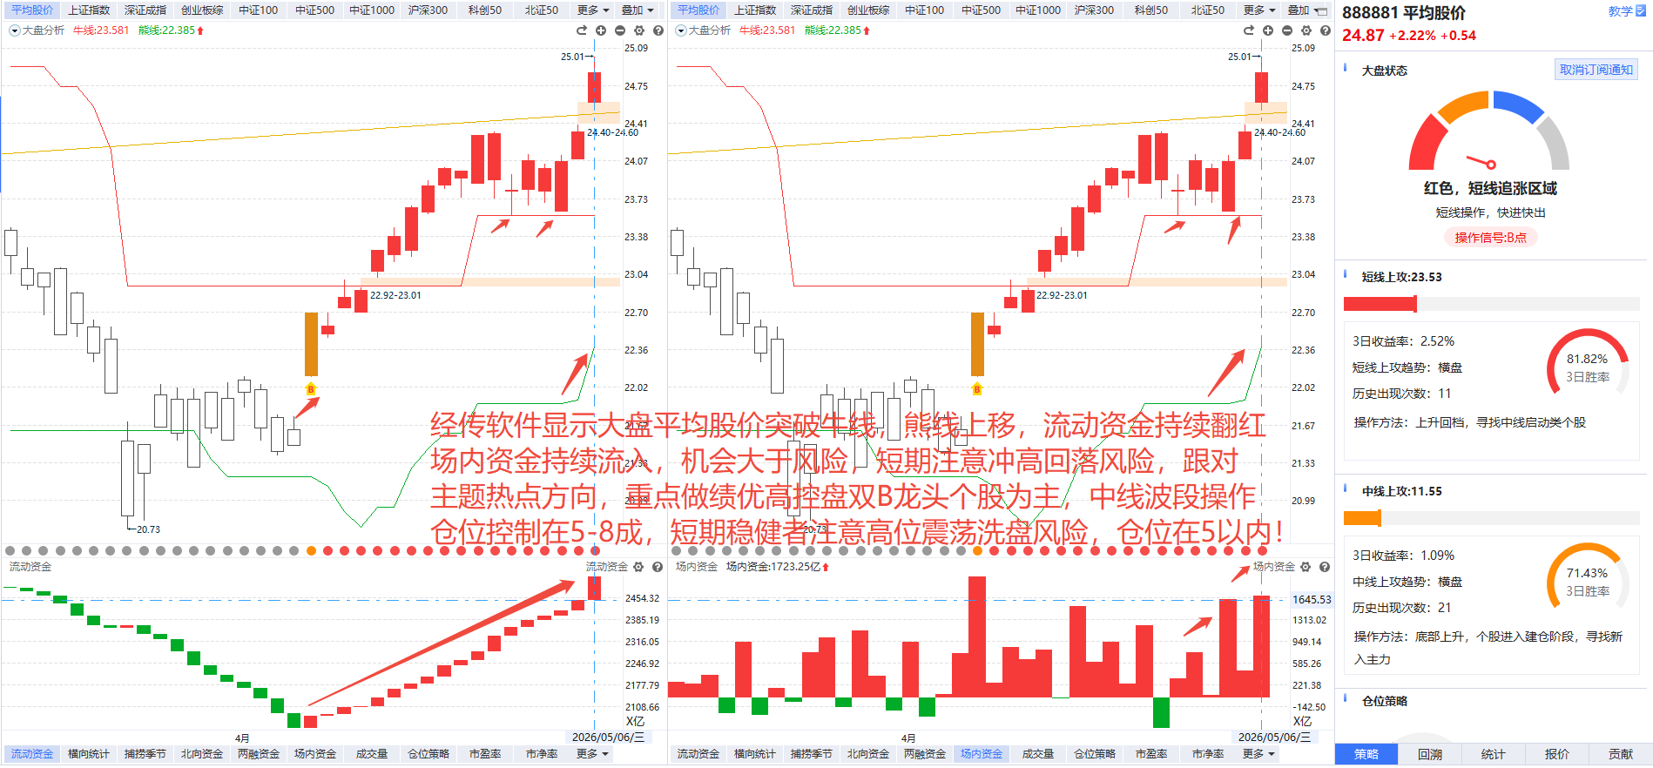
兴起牛机遇，资金翻红低吸机会

Slide 5
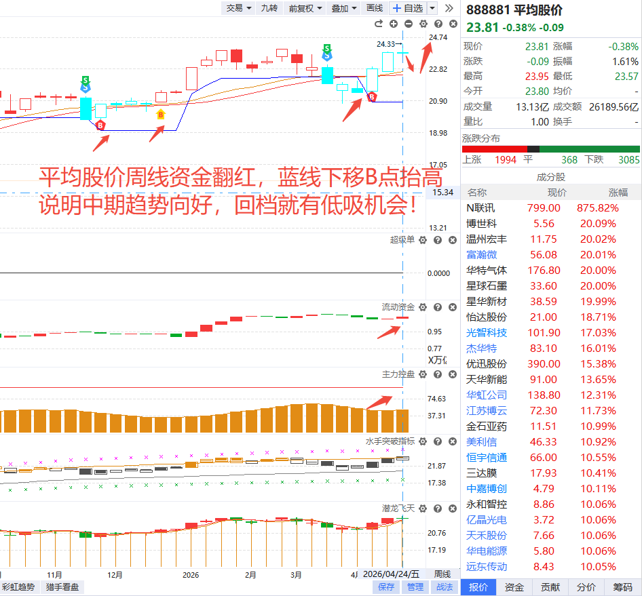
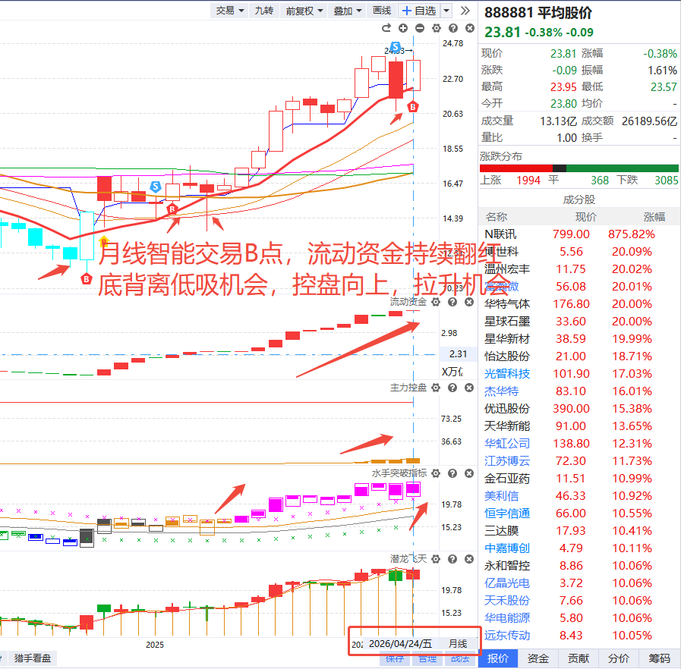
月线，周线-回档低吸机会

Slide 6
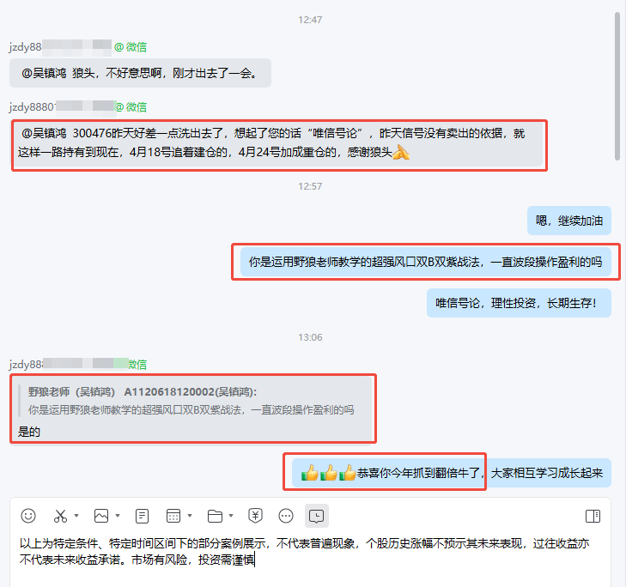
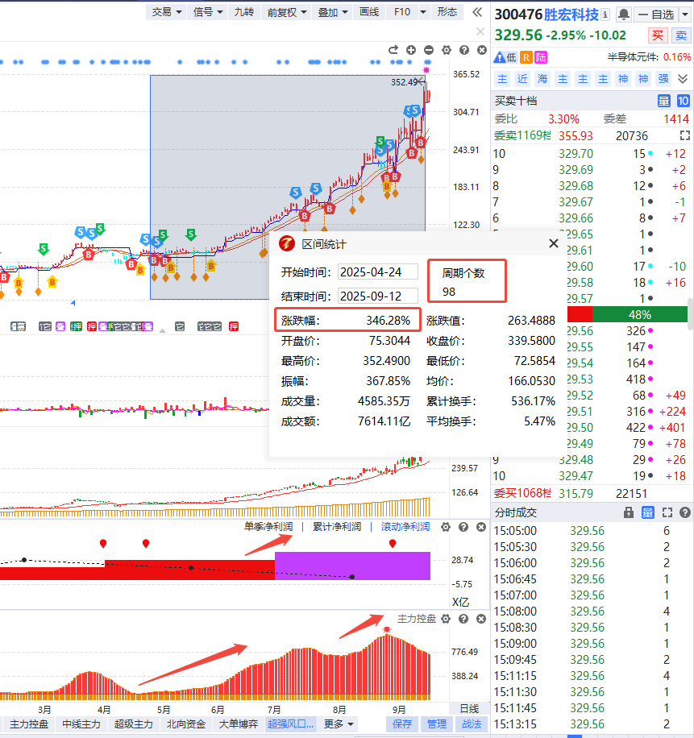
超强风口双紫牛-让利润奔跑起来

Slide 7
PART 02
双B牛股特征

Slide 8
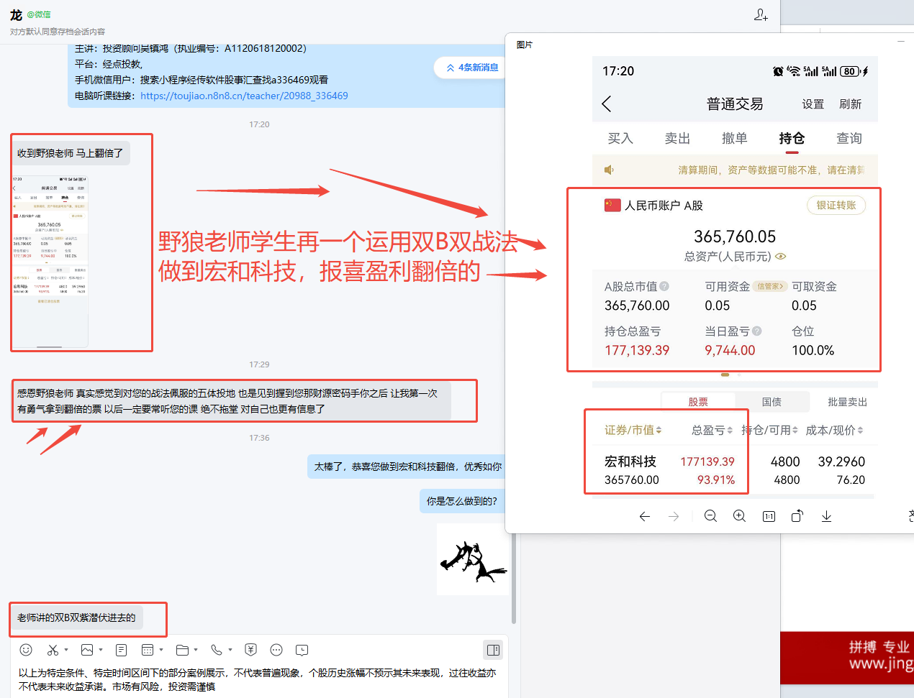
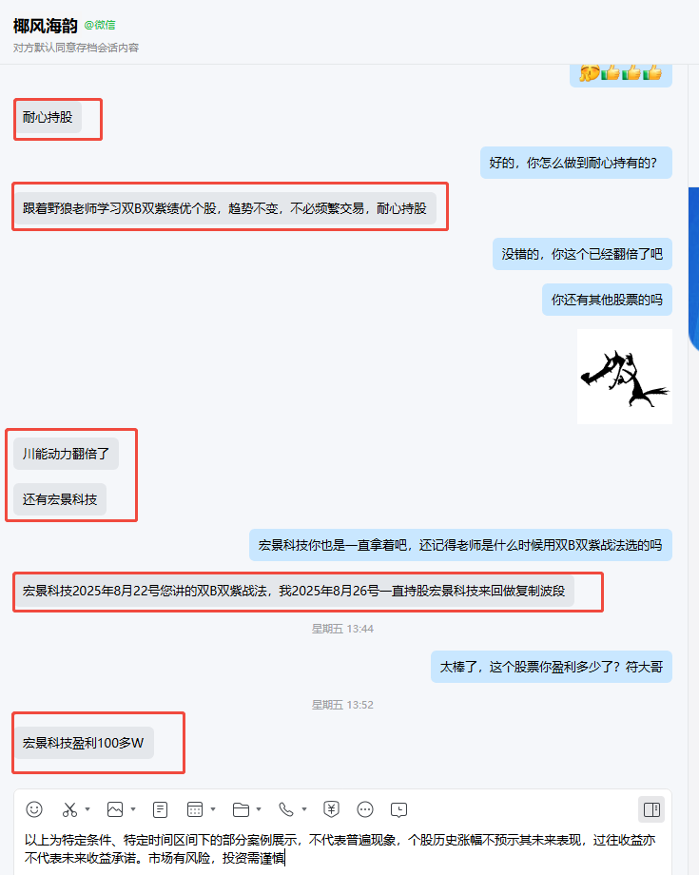
现在怎么样才能赚更多钱？

Slide 9
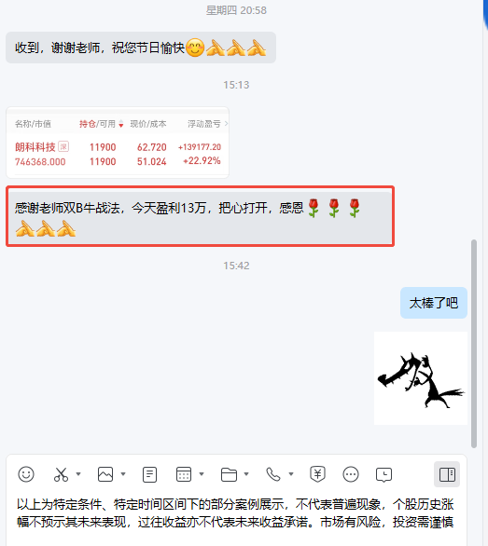
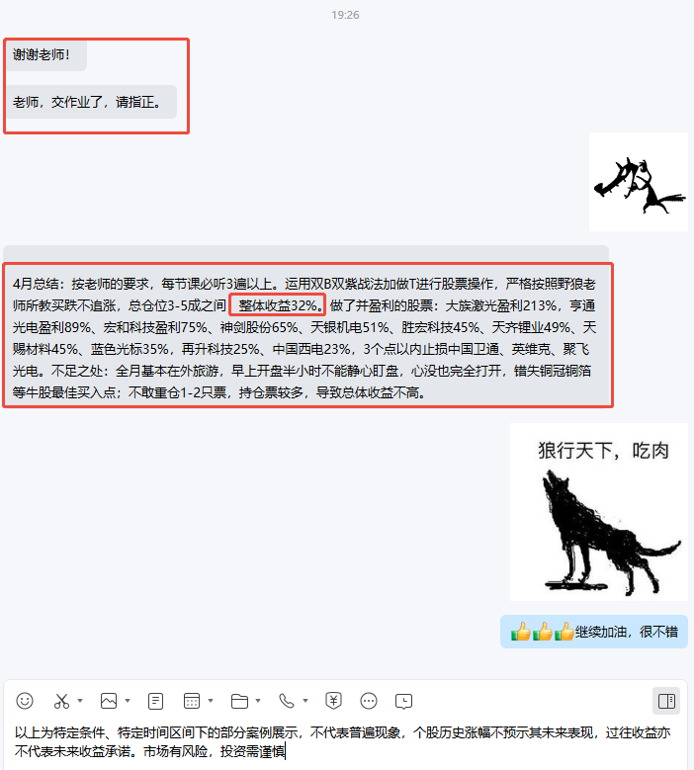
现在怎么样才能赚更多钱？

Slide 10
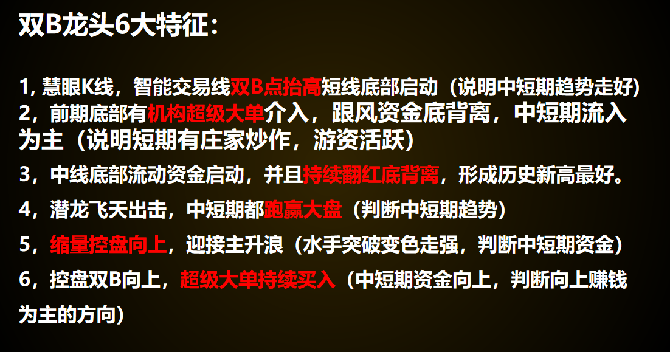
双B龙头战法

Slide 11
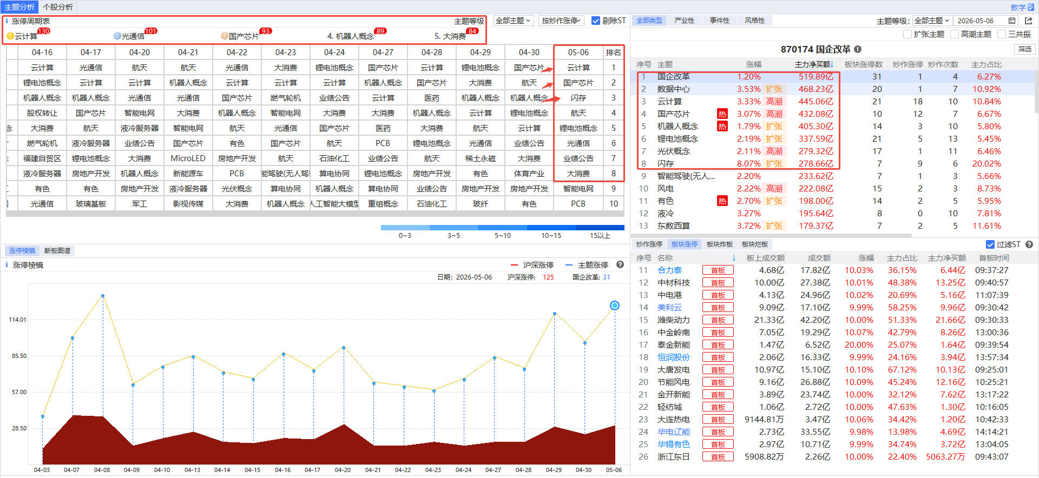
跟对主题风口是最重要！

Slide 12
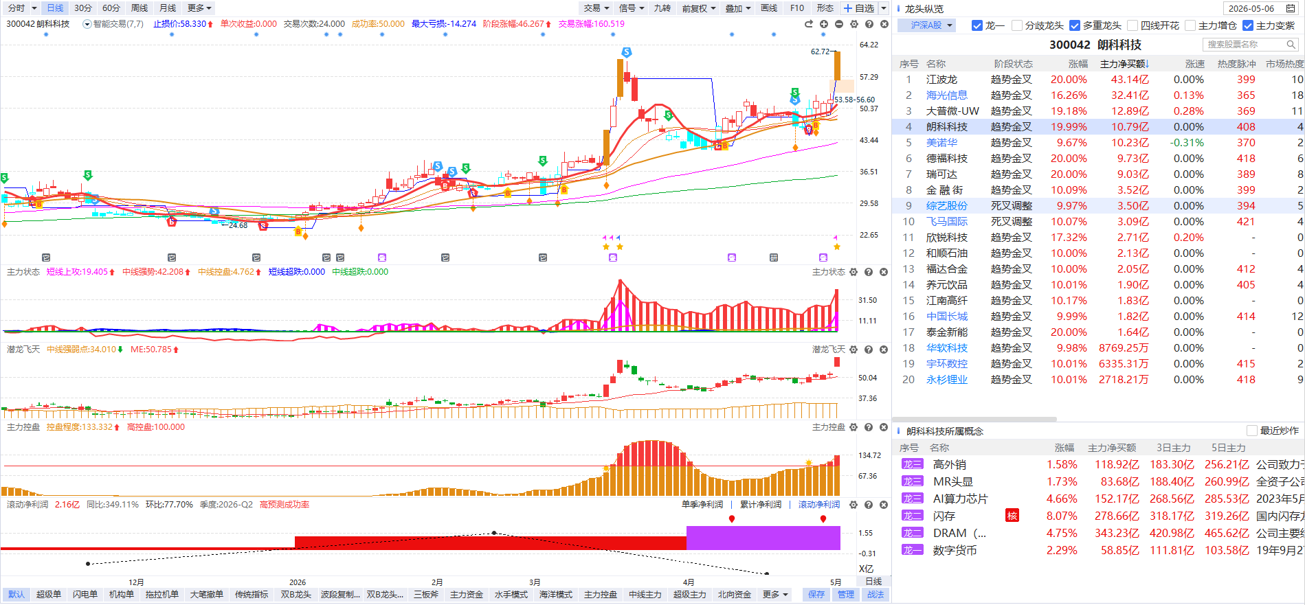
主题龙头第二波，复制涨停牛

Slide 13
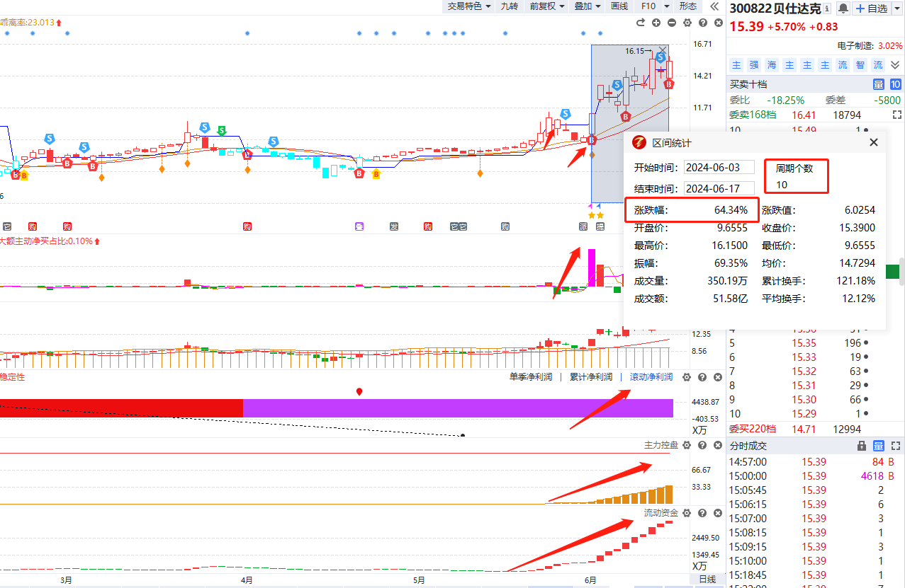
平台的每次突破就是向上机会

Slide 14
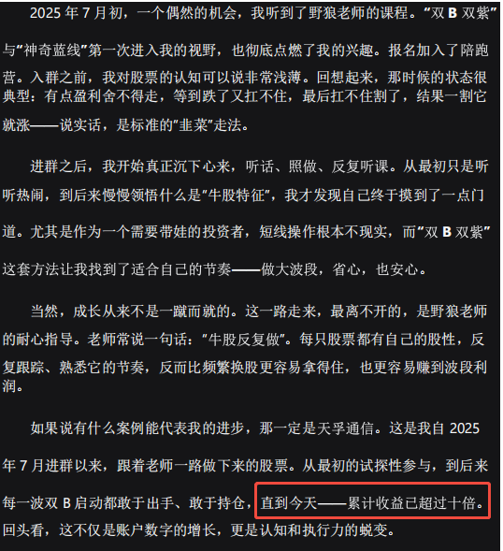
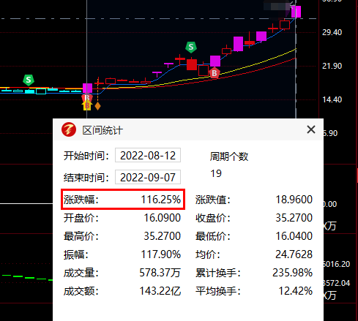
什么是神奇蓝线？
神奇蓝线在软件的正式名称是“智能交易”。指标的核心是一条蓝色线，该指标用于主图K线叠加使用。神奇蓝线的最大特色是，它不同于任何均线、智能辅助线、布林通道线等等的平滑曲线型指标线，它较多时间是水平运行上下跳动的，于是它会构筑成许多的大平台或小平台，而这些平台对股价运行空间的预测和运行过程的跟踪都是非常“神”的，所以被称为“神奇蓝线”。
以上为特定条件、特定时间区间下的部分案例展示，不代表普遍现象，个股历史涨幅不预示其未来表现，过往收益亦不代表未来收益承诺。市场有风险，投资需谨慎

Slide 15
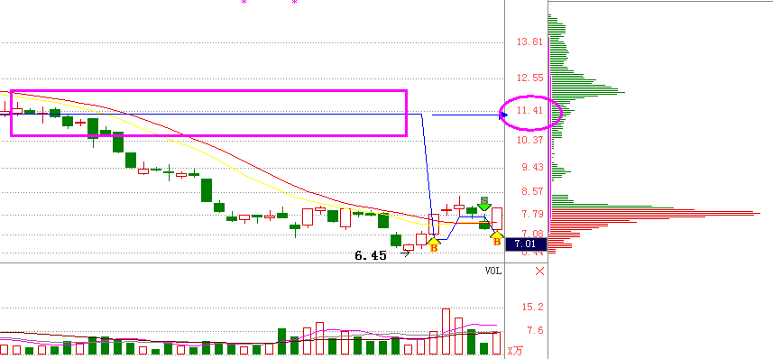
天花板

Slide 16
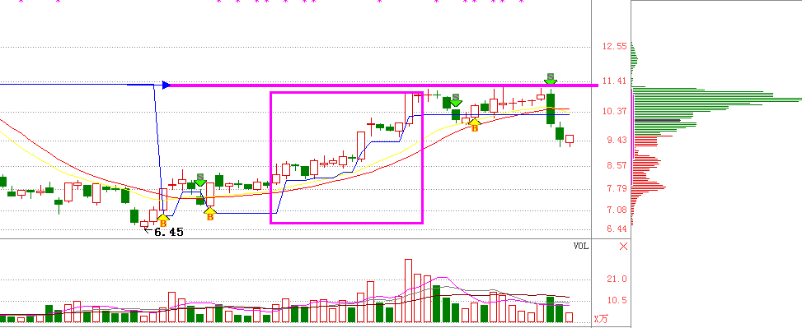
楼梯
当股价上升到“天花板”的位置时，就开始受到压力，进入滞涨状态或者回落。
蓝线为股价的每一步上涨都搭好楼梯提供支撑，股价轻松的“拾阶而上”

Slide 17
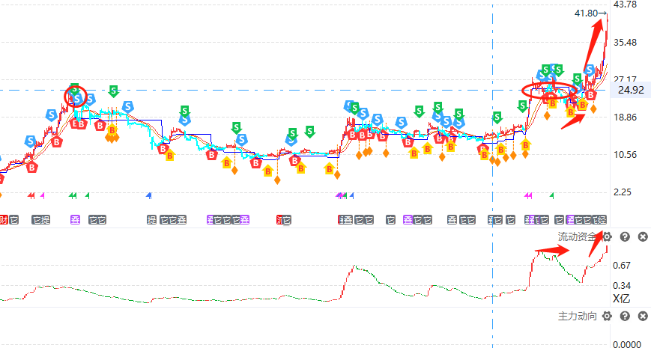
当上面看不到天花板时，楼梯摆在你的面前，
就是“天梯”，天空才是你的极限

Slide 18
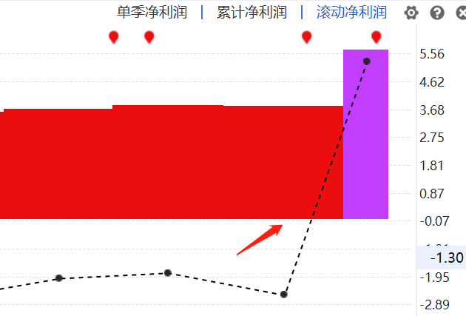
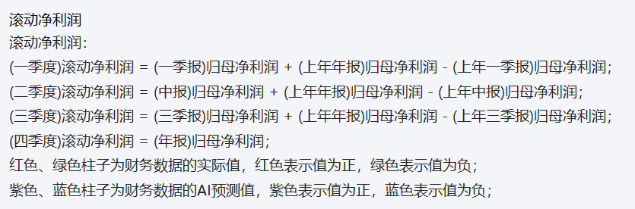
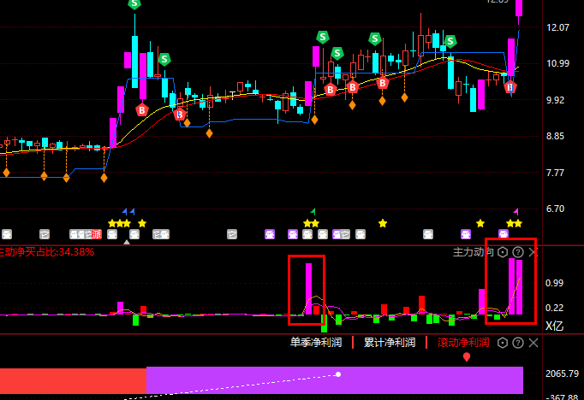
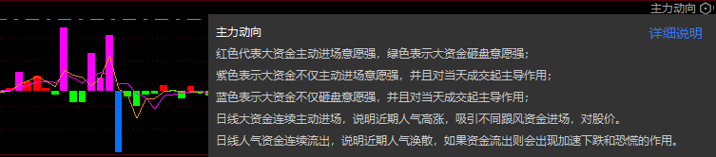
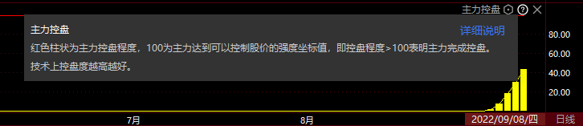
超燃龙头燃料指标学习

Slide 19
超燃龙头升空战法指标总结应用
注意事项：
大盘环境：横向样本统计中线上攻>30% 中线控盘主力增加
条件：
控盘度必须>30，主力动向红紫色 确定个股中短期资金方向
滚动净利润预增，短线跑赢大盘 确定个股中期趋势，短期爆发趋势！
智能交易线B点和S点之间 确定个股中短期买卖点！

Slide 20
PART 03
超燃龙头复制大波段应用

Slide 21
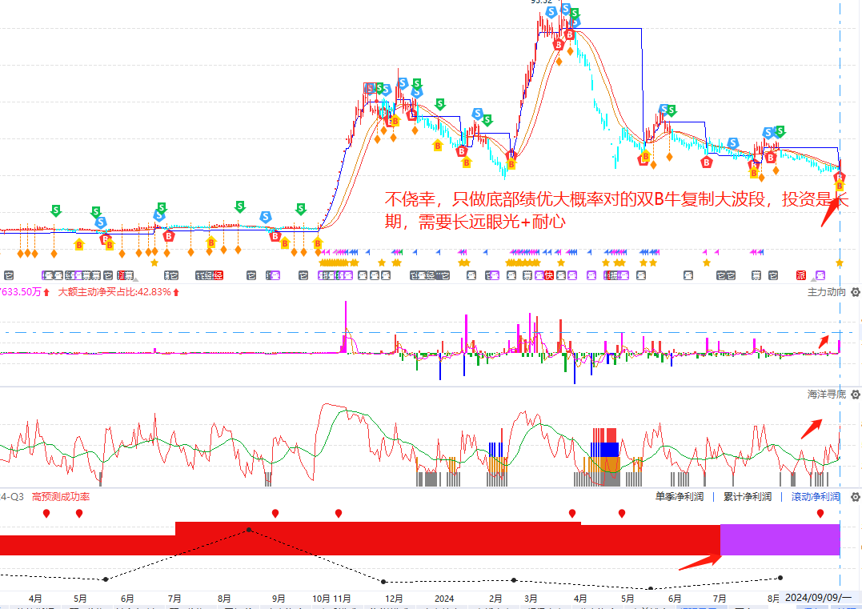
底部双B战法核心本质：复制大波段

Slide 22
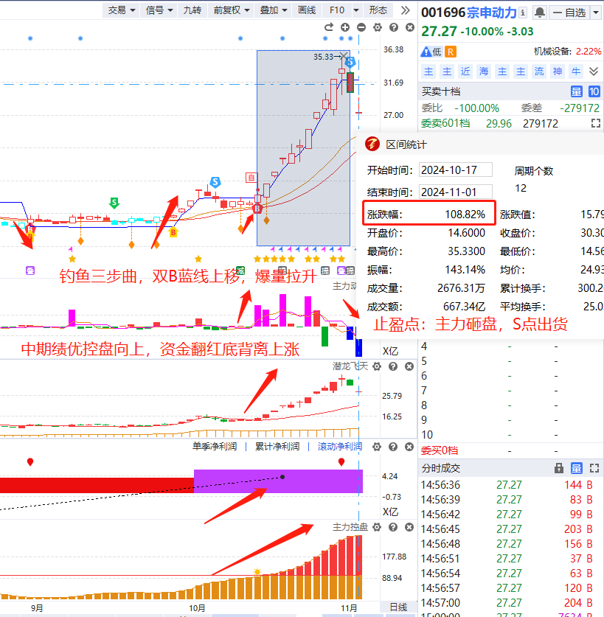
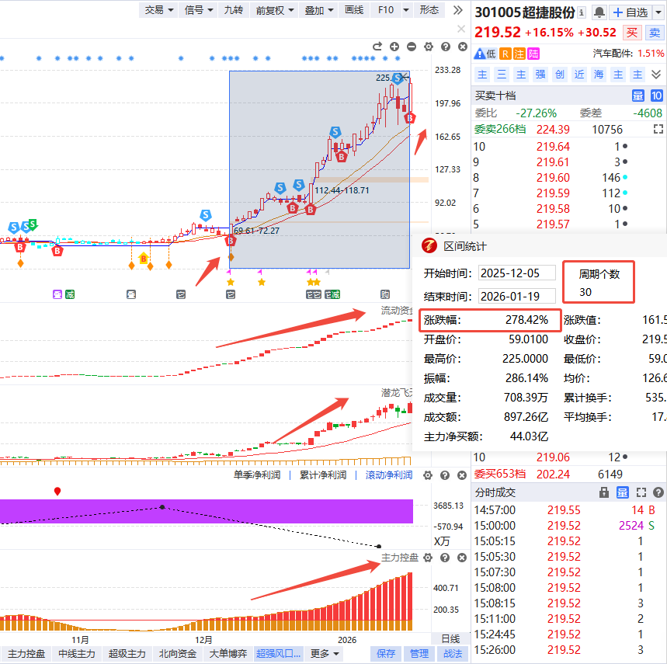
超燃龙头双B牛股标准

Slide 23
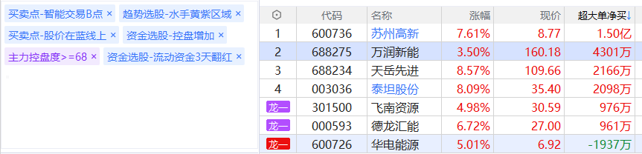
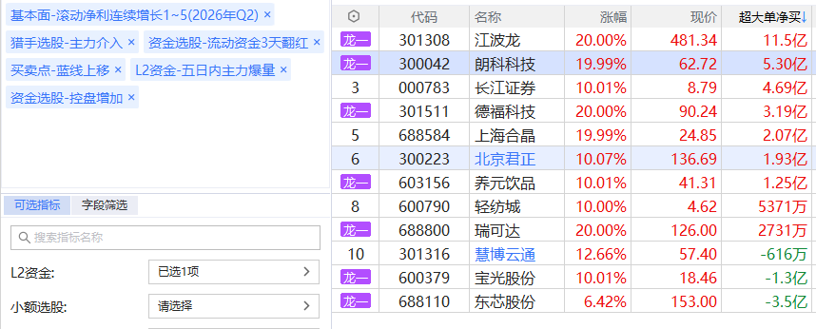
超燃龙头双B战法选股思路

Slide 24
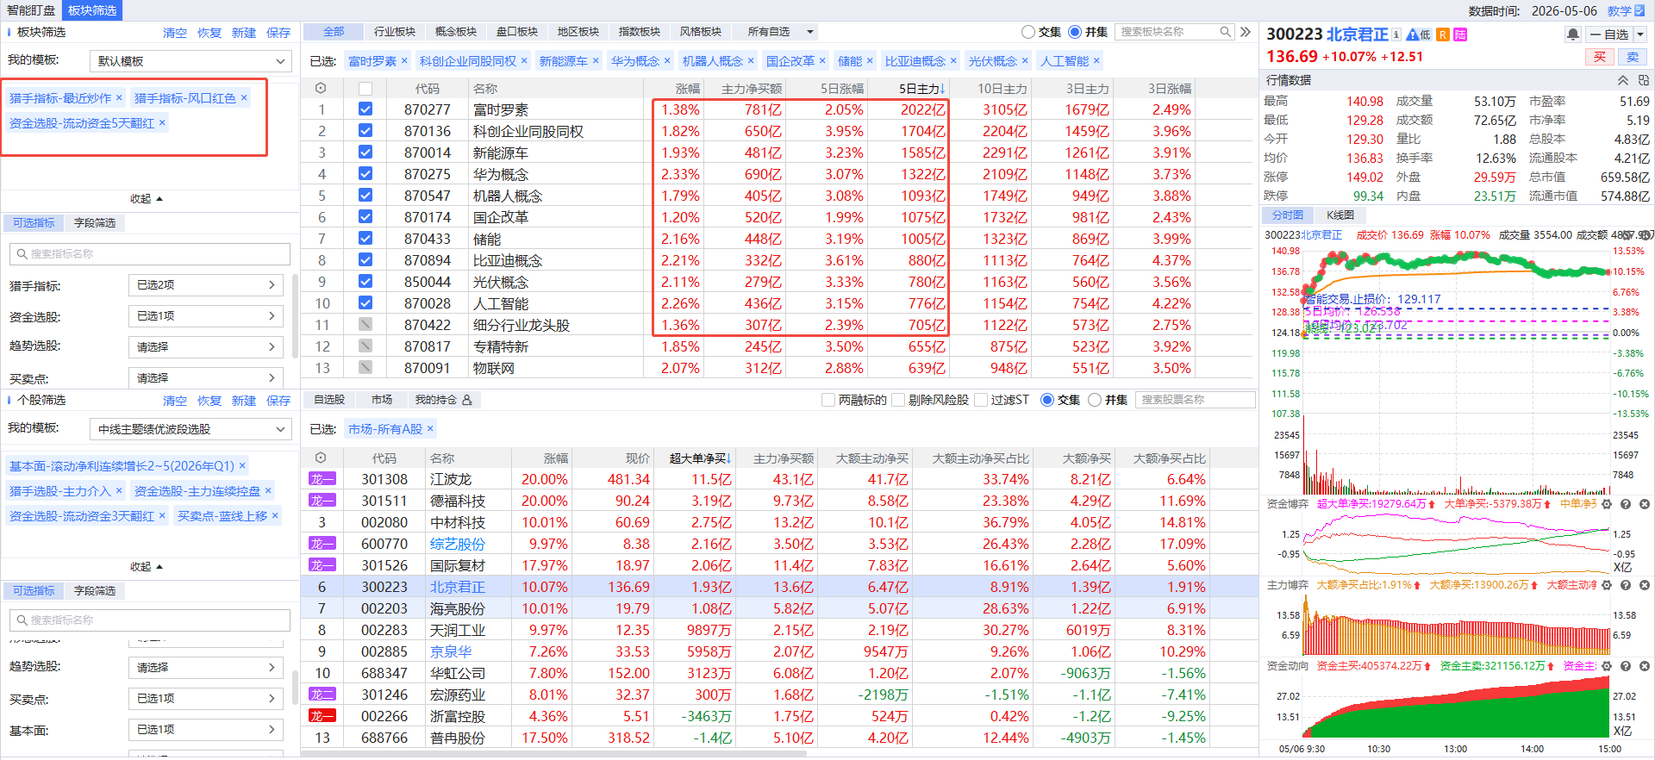
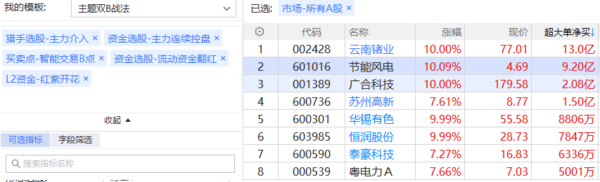
最佳拍档：活跃主题+超燃龙头双B启动

Slide 25
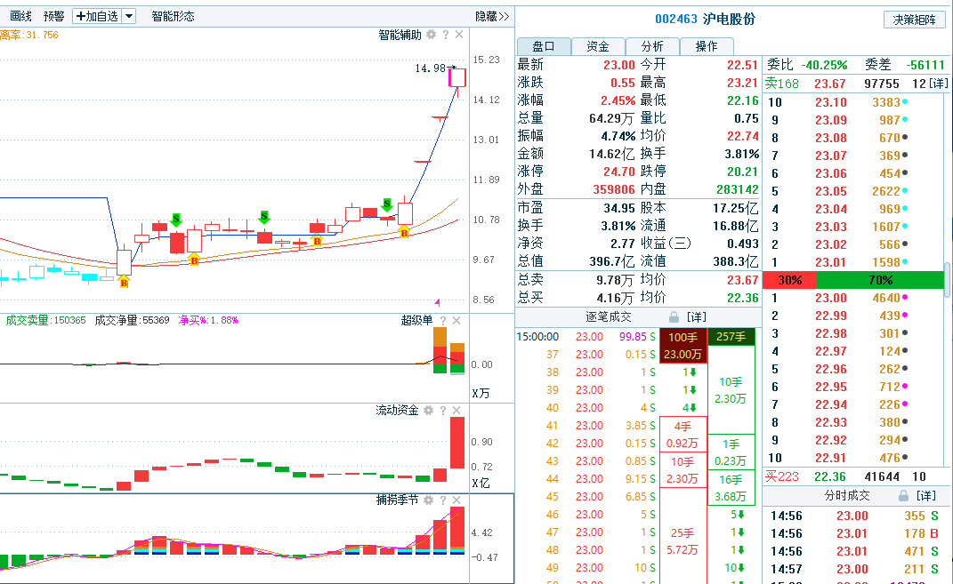
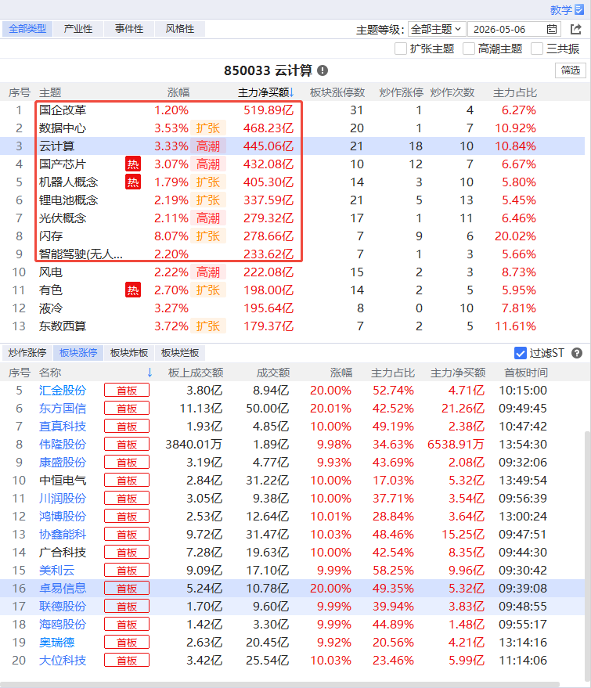
最佳拍档：最近炒作主题+底部双B启动
1、B点建仓三成做反弹3日，回档抬升B点加仓5成
2、流动资金翻红，主力动向紫色，金叉加仓
3、线上持有为主，短线高位死叉减仓一半做波段
4、破位S点中期卖出，短期高位智能交易S点减仓

Slide 26
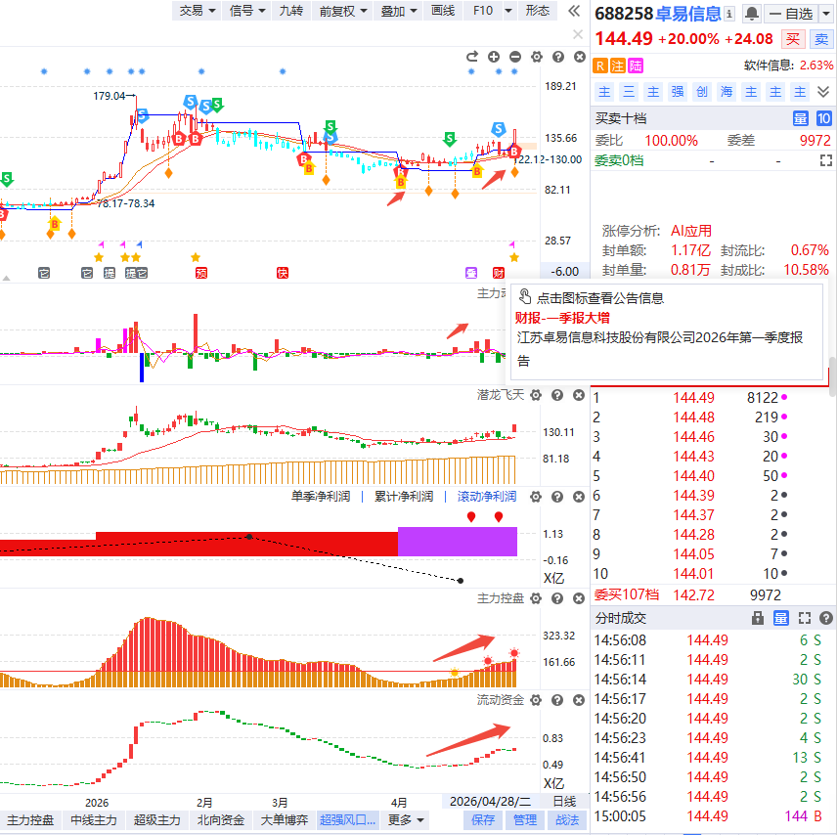
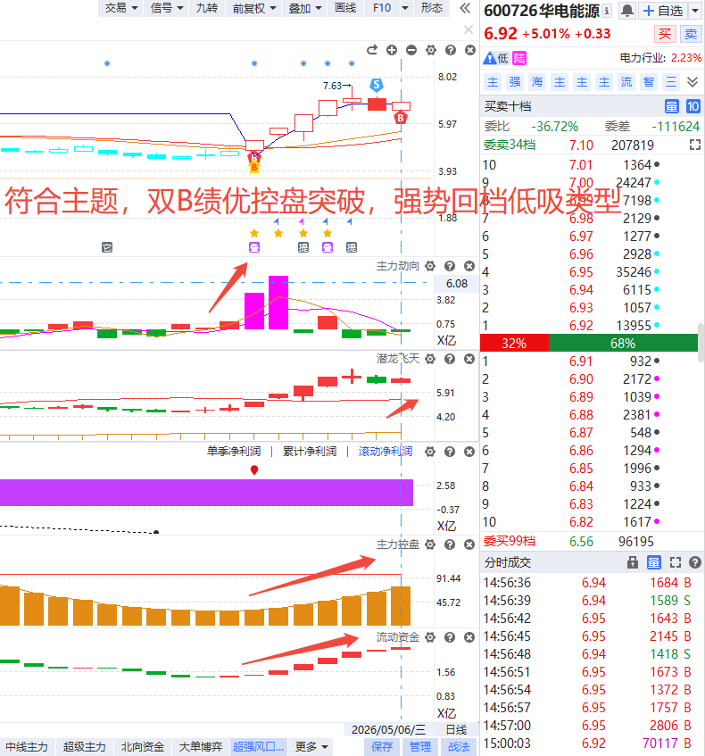
选股标准：低位有空间+绩优双B起爆牛

Slide 27


Slide 28


